Slide 1
Redução curva de aprendizado em tutoriais inteligentes utilizando aprendizado por reforço para calibração da base de conhecimento
Marcelo Sabaris Carballo Pinto
sabariscarballo@usp.br / sabariscarballo@gmail.com
Tipo de orientação : Mestrado
Orientador: Dr. Valdinei Freire Silva

Slide 2
Introdução
O estudo foi realizado utilizando a base de dados CLEVR (A Diagnostic Dataset for Compositional Language and Elementary Visual Reasoning)
A base é constituída por questões de exploração do ambiente , na qual tentam extrair do ambiente questões de raciocínio simples e complexas. (VQA)
CLEVR tem como base o SHAPES dataset , mas possuem questões mais variadas e complexas
SHAPES contem 15,616 questões dentro delas 244 únicas , já no CLEVR contem perto de um milhão de questões destas 853,444 são únicas .

Slide 3
Clevr Dataset
A base CLEVR é composta por questões que envolvem raciocínios lógicos conforme o gráfico abaixo : vou montar ainda ...
https://arxiv.org/pdf/1612.06890.pdf

Slide 4
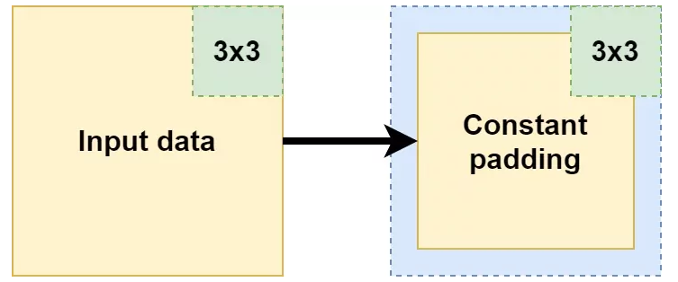
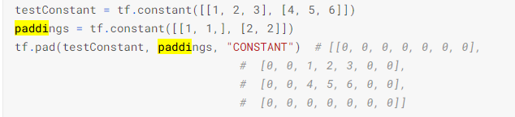
Teste – Geração da estrutura para testes
Image encoder : Antes da decodificação da imagem foi usando a técnica de padding, que consiste em criar uma moldura na imagem conforme imagem abaixo :
Após a aplicação desta ténica foi utilizada a arquitetura de rede mobilnetv2 da google que segundo Sandller 2018 , tem uma alta performance no reconhecimento de imagem .

Slide 5

Teste – Geração da estrutura para testes
Para codificação do texto foi utilizado o GloVe (vetores globais para representação de palavras) para codificar palavras em uma LSTM .
Source : DESTA,2018

Slide 6
Teste – Geração da estrutura para testes
A arquitetura deste testes foram idealizadas baseando-se em Larry, Dethas e Tomasz (2018) na qual consiste originalmente em duas RNNs , na qual a primeira serve para codificar uma sequencia de símbolos em uma rede e a outra para decodificar a representação em outra saída de símbolos . Para o projeto, tiveram algumas alteração , na qual foram representadas na figura 2 .

Slide 7
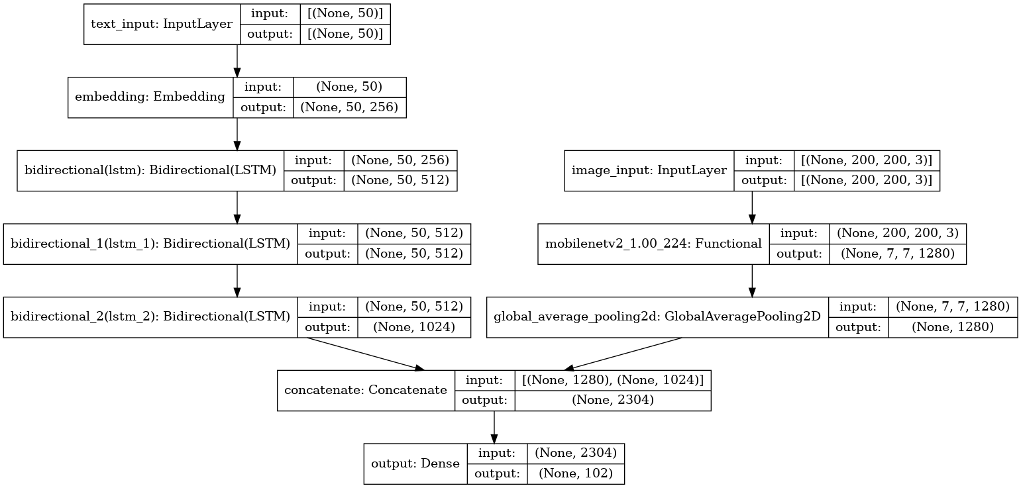
GloVe

Slide 8
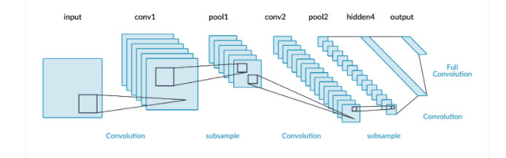
Mobilenet-v2

Slide 9
Teste – Resumo da estrutura
Segue abaixo estrutura da rede utilizada :
Bucket – 0.3 (massa de testes e aprendizado)
Sendo que destes 0,3 foi submetido a rede utilizando atualizações dos erros da rede em lote para evitarmos mínimos comuns .
Este processo , de atualização em lote, consistem em dividir a massa de dados em lotes , conforme especificado nos testes nas figuras1,... .

Slide 10
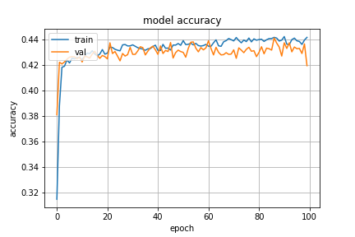
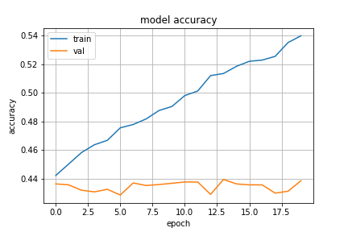
Resultados bucket 1
Batch - 10
Batch - 30

Slide 11
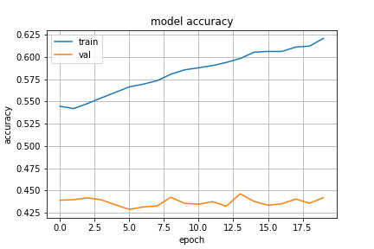
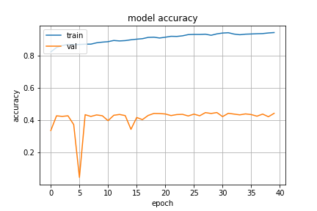
Batch - 100
Batch - 100

Slide 12
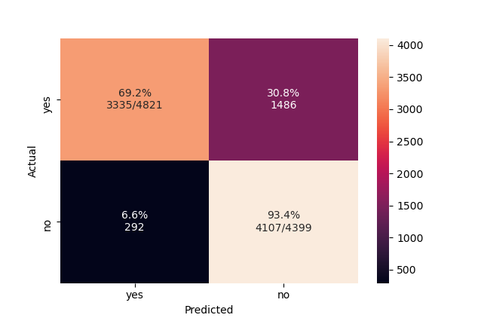
Analise da base de dados
Conforme resultado obtido na ultima época, foi construído uma analise utilizando matriz de confusão, agrupadas conforme descrições abaixo :
Train – Accuracy 95%

Slide 13
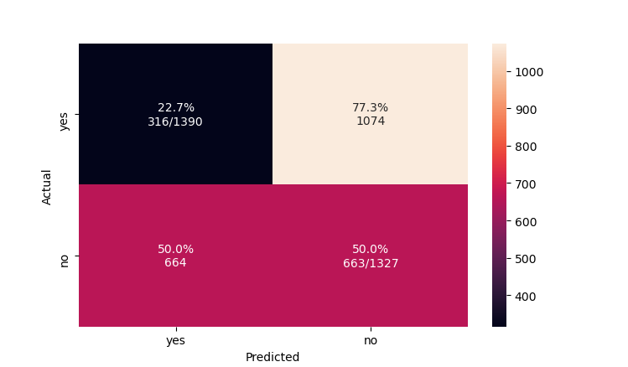
Val – Accuracy 95%

Slide 14
Obrigado !

